Slide 1
ESLABÓN COMERCIAL

Slide 2
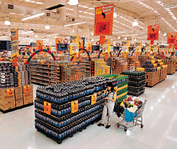
SE VENDE EN: EN HIPERMERCADOS

Slide 3
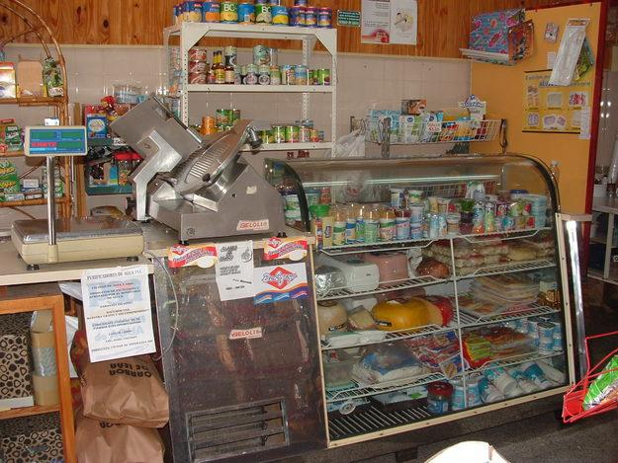
EN COMERCIOS MINORISTAS

Slide 4
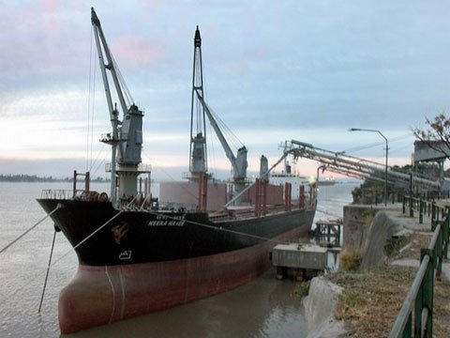
O BIEN SE EXPORTA

Slide 5
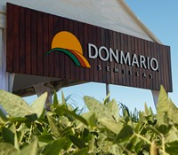
NO TIENE UNA DISTRIBUCION ESPACIAL MUY LOCALIZADA
HAY ENGENERAL EMPRESAS QUE COMERCIALIZAN EN NIVEL INTERNACIONAL O NACIONAL. PRINCIPALMENTE SE EXPORTA HACIA CHINA

Slide 6
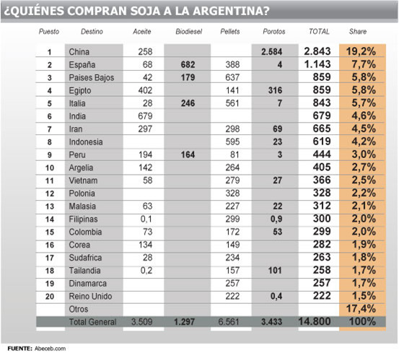
A DONDE SE EXPORTA EN ARGENTINA

Slide 7
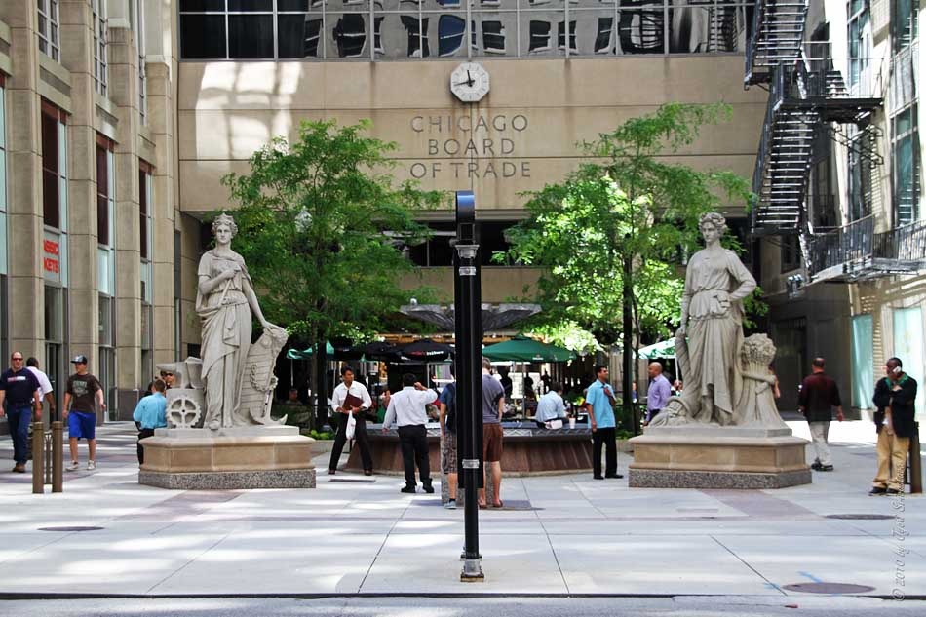
LO QUE IMPONE EL PRECIO DE LA SOJA ES EL MERCADO DE CHICAGO

Slide 8
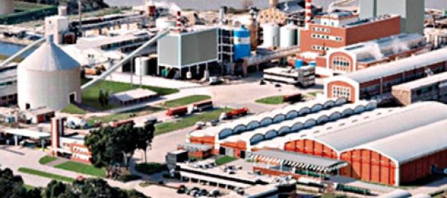
luego las industrias las condiciones del mercado local (relación oferta/demanda, etc.) pueden hacer variar esos precios y condiciones de entrega.

Slide 9
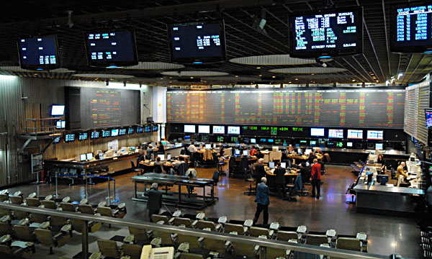

Mercado local

Slide 10
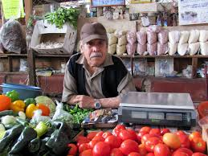
Los actores sociales que intervienen son comerciantes

Slide 11

economistas
LÓPEZ
MURPHY

Slide 12
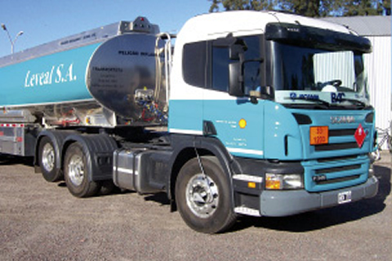
EMPRESAS DE TRANSPORTE

Slide 13
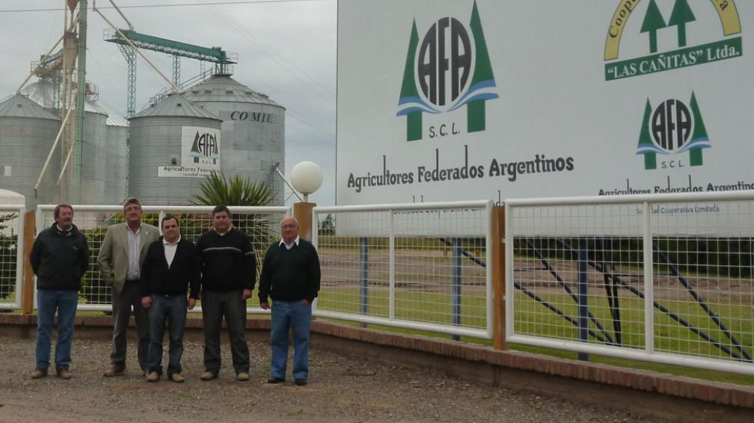
Y LOS ACOPIOS

